Slide 1
Geografia (LE006)
Corso di Studio
LE01 - DISCIPLINE STORICHE E FILOSOFICHE
Ppt 12
a.a. 2021-2022

Slide 2
Carbone
Deriva da depositi legnosi di alberi e piante parzialmente decomposte accumulatisi in ambienti paludosi 300/400 milioni di anni fa, e in seguito compattate dalla pressione (diverso dal carbone «fatto»)
Combustibile più abbondante e diffuso e con maggiori riserve (+anni)
Usato per riscaldare, → acqua → energia a vapore → rivoluzione Industriale (acciaio)
Cina maggior produttore e consumatore
Problemi di estrazione (da miniere/cave a mountaintop removal)
Problemi di inquinamento (anidride solforosa+ ossido azoto + elementi atmosfera= piogge acide)

Slide 3
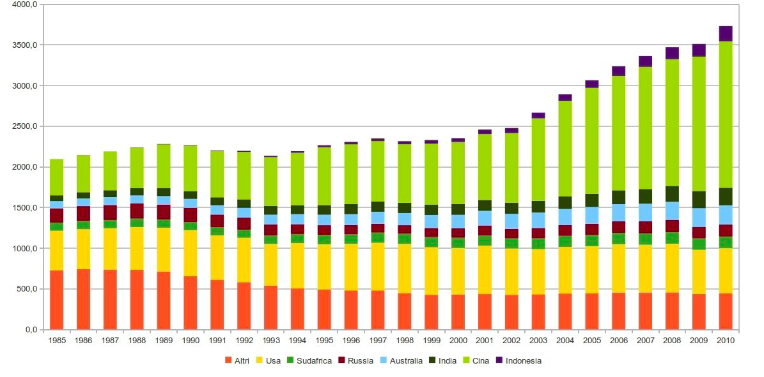
Principali produttori di carbone

Slide 4
La diffusione delle centrali a carbone
https://globalenergymonitor.org/projects/global-coal-plant-tracker/tracker/
Global Coal Plant Tracker The Global Coal Plant Tracker (GCPT) provides information on coal-fired power units from around the world generating 30 megawatts and above.
The GCPT catalogues every operating coal-fired generating unit, every new unit proposed since 2010, and every unit retired since 2000.
The map and underlying data is updated bi-annually, in January and July. Each plant included in the tracker is linked to a wiki page on GEM.wiki, which provides additional details.

Slide 5
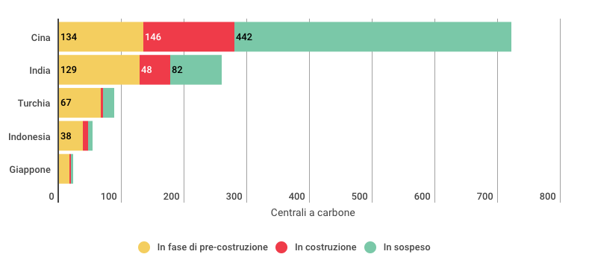
Centrali in costruzione (2022)

Slide 6
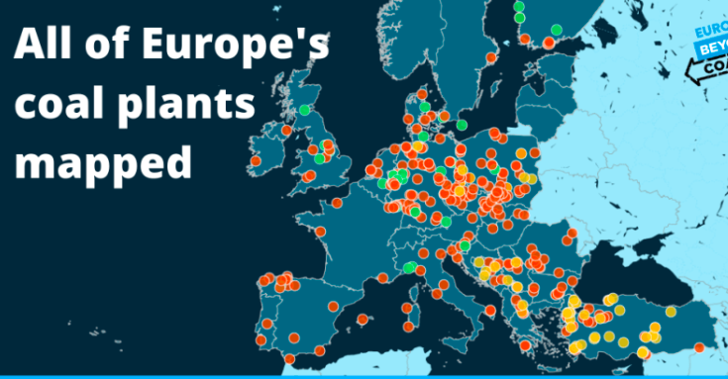
https://beyond-coal.eu/database/
https://beyond-coal.eu/europes-coal-exit/
2019

Slide 7
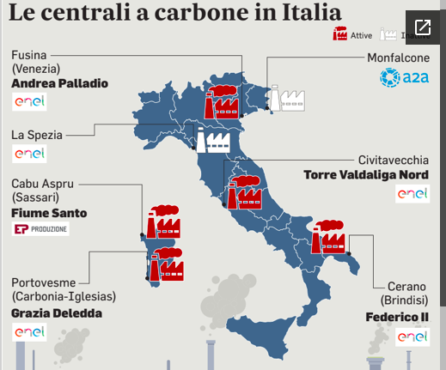
Le centrali a carbone in Italia
Produzione 4,9% del fabbisogno interno
Erano 12 nel 2016
Fusina, Veneto, Enel, 976 MW
Monfalcone, Friuli Venezia Giulia, A2A, 336 MW (modificata 2021)
La Spezia, Liguria, Enel, 682 MW (spenta 2021)
Portovesme, Sardegna, Enel, 480 MW
Porto Torres, Sardegna Ep produzione, Enel, 600 MW
Torrevaldaliga Nord, Lazio, Enel, 1.980 MW
Brindisi Nord, Puglia, A2A, 2.640 MW

Slide 8
Uranio / energia nucleare
Uranio elemento naturale radioattivo presente in alcuni minerali (non di origine fossile)
→ non rinnovabile (un secolo di riserva)
Prodotto per generare energia atomica
    (bomba vs. acqua → turbine).
Tre problemi:
  Necessità di conoscenze e competenze avanzate e per gestirla
  Costi altissimi di costruzioni per le centrali
  Ampia serie di infrastrutture di supporto per il controllo e gestione scorie

Slide 9
Uranio / energia nucleare
            Vantaggi vs. svantaggi
            Vantaggi:
                quantità energia prodotto in rapporto al combustibile usato di molto superiore a altre forme di produzione
                Minori danni sull’ambiente nell’estrazione
            Svantaggi
                Costi altissimi (impianto, produzione, smaltimento)
                Rischio di incidente (Three Miles Island 1979, Chernobyl 1986, Fukushima 2011, …)
Italia: referendum 1986 e 2011 → fine programmi nucleari (ma Krsko e Francia e Svizzera…)

Slide 10
Distribuzione delle centrali nucleari nel mondo (2020)

Slide 11
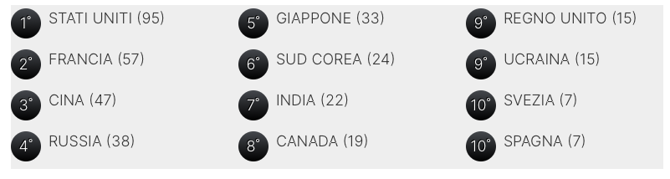
Gerarchia della diffusione
Belgio (7), Germania (6), Repubblica Ceca (6), Pakistan (7), Finlandia (4), Svizzera (4),
Ungheria (4), Slovacchia (4), Argentina (3), Sudafrica(2), Messico (2), Bulgaria (2),
Romania (2), Brasile (2), Slovenia (1), Olanda(1), Armenia (1), Iran (1).

Slide 12
Distribuzione delle centrali nucleari in Europa (2019)
Nel 2019, 13 Stati membri dell'UE avevano in totale 106 reattori nucleari in funzione, producendo 765 337 GWh di elettricità, ovvero circa il 26% della produzione totale di elettricità nell’UE
(Eurostat).
Il maggior produttore di energia nucleare nell'Unione Europea è stata la Francia con 399011 GWh (52,1% del totale dell'UE), seguita da Germania (75 071 GWh o 9,8%), Svezia (66130 GWh o 8,6%) e Spagna (58349 GWh o 7,6%).

Slide 13
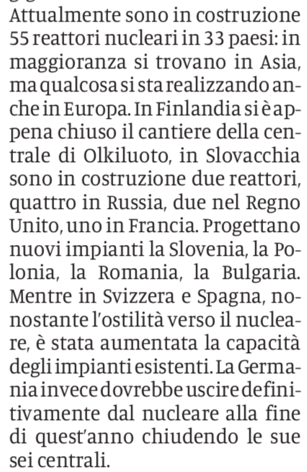
2022
Nuove:
Finlandia
Slovacchia 2
Russia 4
UK 2
Francia 1
Progettazione
Polonia
Romania
Bulgaria
Incremento potenza
Slovenia
Svizzera
Spagna
Uscita
Germania
Belgio

Slide 14


Su Three Miles Island
(28 marzo 1979)
The China Syndrome, uscito il 16 marzo 1979
No Nukes, concerto, NY, settembre 1979
https://en.wikipedia.org/wiki/No_Nukes:_The_Muse_Concerts_for_a_Non-Nuclear_Future
https://open.spotify.com/playlist/6lhSe7QK2ypXPs9lKH8lku?si=E379tsjETTSRO5kehZPzNA
https://en.wikipedia.org/wiki/The_China_Syndrome

Slide 15
Chernobyl, 26 aprile 1986
Serie tv https://www.youtube.com/watch?v=s9APLXM9Ei8

Slide 16
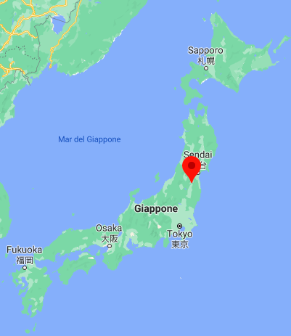
Fukushima Dai-Ichi 11 marzo 2011

Slide 17
Fine problema luglio

Slide 18
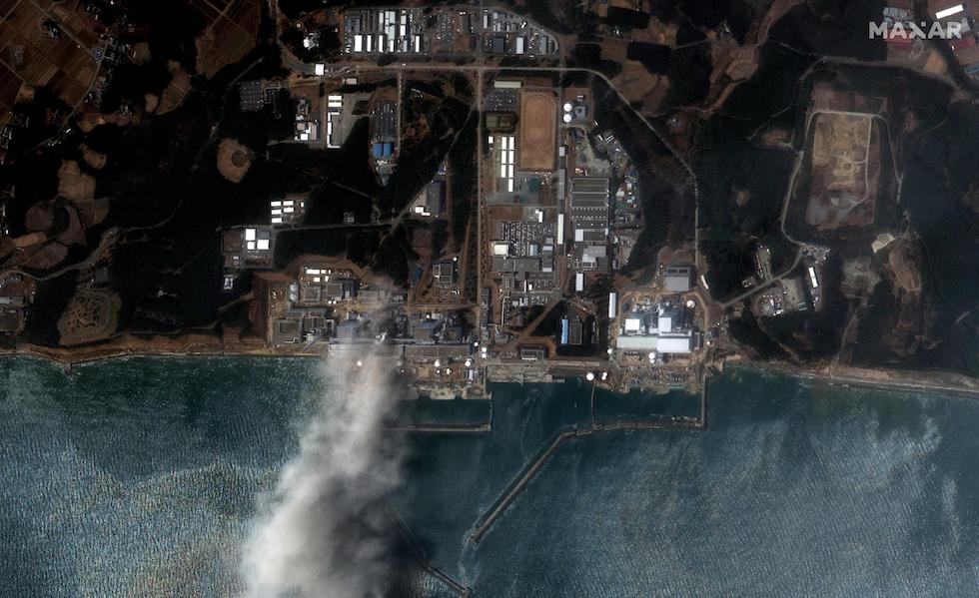
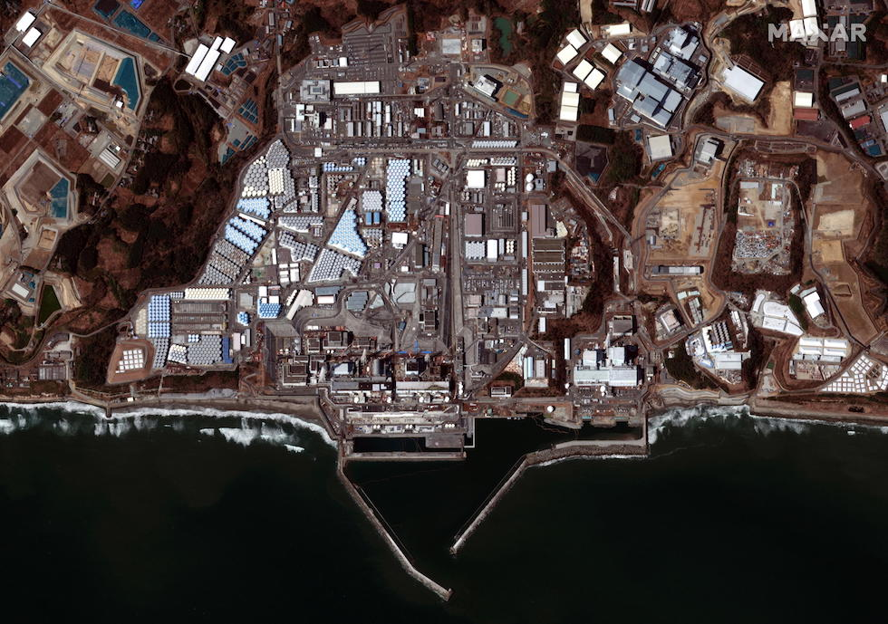
Acque radiottive

Slide 19
https://www.ilpost.it/2021/03/11/fukushima-centrale-disastro/
https://www.ensi.ch/it/dossiers-4/rapporto-ifsn-su-fukushima-iv-effetti-radiologici/

Slide 20
Consumo Italia gas/anno: 70 miliardi m3
Produzione italiana: 3,3 miliardi m3 (2000: 20 miliardi)
1.298 pozzi da cui viene estratto il gas, sotto la terraferma e sotto il fondale marino: 514 sono classificati come “eroganti” quindi attivi, mentre 752 sono “non eroganti”
138 piattaforme marine, di cui il 40 per cento non è operativo
94 sono a meno di 12 miglia di distanza dalla costa, in una fascia dove non è possibile ottenere nuove autorizzazioni per l’estrazione

Slide 21
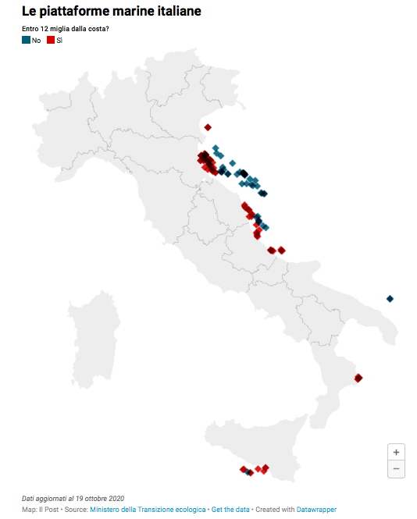
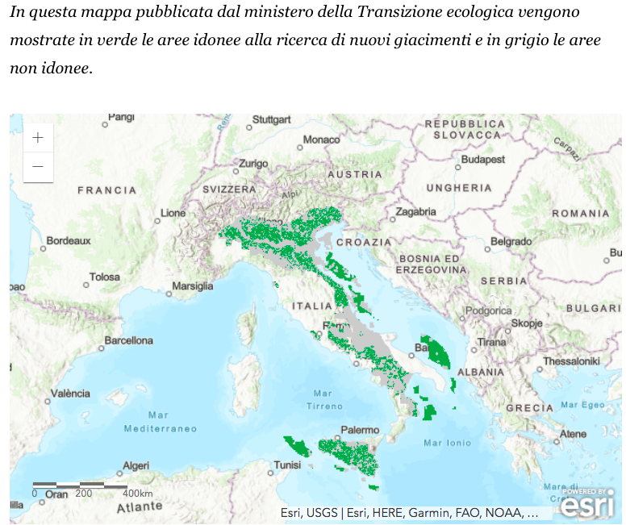
https://www.ilpost.it/2022/04/11/gas-adriatico/

